Slide 1



Lesson 1: Introduction

Slide 2
0
Nội dung
Tổng quan về lập trình web
Nghề lập trình web
Các thành phần của một trang web
Nội dung khóa học
FAQ
Cài đặt công cụ

Slide 3
1. Tổng quan về lập trình web
0
- Website còn gọi là trang web (có thể nhầm lẫn với “web page“) hoặc trang mạng, là một tập hợp trang web, thường chỉ nằm trong một tên miền hoặc tên miền phụ trên World Wide Web của Internet. Một trang web là tập tin HTML hoặc XHTML có thể truy nhập dùng giao thức HTTP. Trang mạng có thể được xây dựng từ các tệp tin HTML (trang mạng tĩnh) hoặc vận hành bằng các CMS chạy trên máy chủ (trang mạng động). Một website có thể được xây dựng từ nhiều ngôn ngữ lập trình khác nhau như Java, PHP, ASP.NET,….
- Website có 2 dạng cơ bản là website tĩnh và website động.
Website tĩnh: Quản trị viên không thể tùy ý thay đổi nội dung và hình ảnh. Dạng web này cần lập trình viên có kiến thức về HTML cơ bản. Website tĩnh viết trên nền tảng HTML CSS.
Website động: Là website có bộ công cụ quản trị để tùy biến nội dung dành cho người quản trị. Người quản trị có thể tùy ý thay đổi nội dung và hình ảnh. Ngôn ngữ xây dựng website động thường là PHP, Javascript…
- Có vô vàn các loại ứng dụng web khác nhau: tin tức, xem phim, bóng đá, lập trình, blog, du lịch, ... Có hàng tỷ trang web đang chạy, cung cấp những tính năng khác nhau.

Slide 4








1. Tổng quan về lập trình web
0

Slide 5
2. Nghề lập trình web
0
- Nghề lập trình web là một trong những lĩnh vực phổ biến và phát triển nhanh trong ngành công nghiệp công nghệ thông tin. Lập trình viên web chịu trách nhiệm xây dựng và duy trì các ứng dụng web, trang web, hoặc các hệ thống tương tác trực tuyến khác.
- Các kỹ năng cần có của một lập trình viên web:
Kỹ năng cần thiết: HTML/CSS, ngôn ngữ lập trình, cơ sở dữ liệu (database).
Framework và công cụ: các framework liên quan đến frontend, backend, git, npm, webpack..
Kiến thức về web service, apis: hiểu về tương tác với apis và sử dụng các dịch vụ web.
Responsive Design và Cross-Browser Compatibility: thiết kế trang web tương thích với các trình duyệt và các trình duyệt khác nhau.
Kiến thức về an toàn và bảo mật.
Liên tục trau dồi và học hỏi công nghệ mới.
Teamwork và giải quyết vấn đề
Thái độ linh hoạt và sáng tạo
Xây Dựng Portfolio và Networking
=> Nghề lập trình web mang lại nhiều cơ hội nghề nghiệp và có thể thú vị cho những người đam mê công nghệ và sáng tạo.

Slide 6
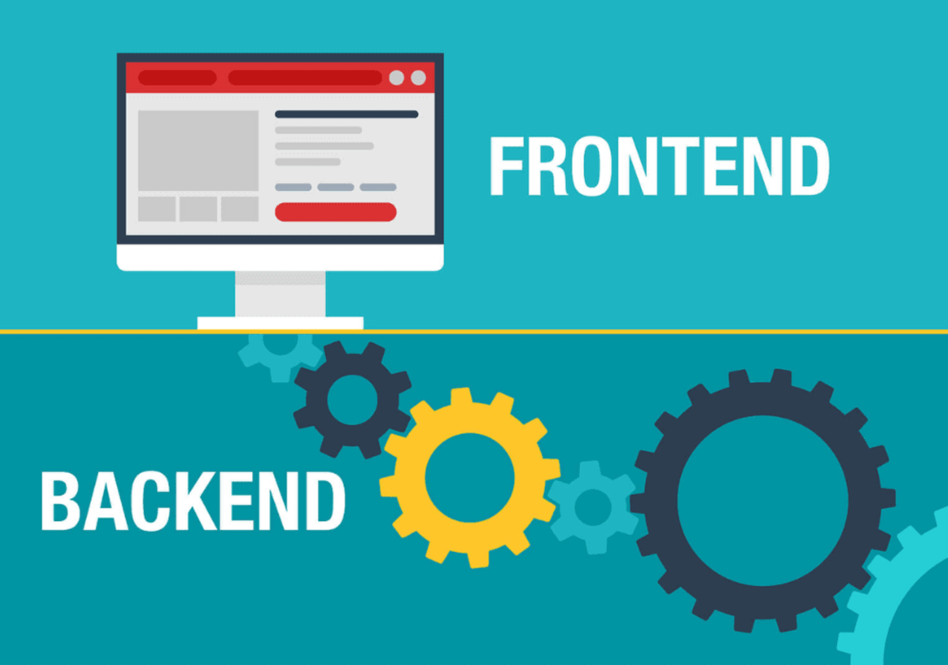
3. Các thành phần của một trang web
- FrontEnd: những gì người dùng nhìn thấy & tương tác được.
VD: hình ảnh, video, văn bản,...
- BackEnd: nhận các request từ frontend và trả về response, thao tác với database, xử lý xác thực,...
0

Slide 7
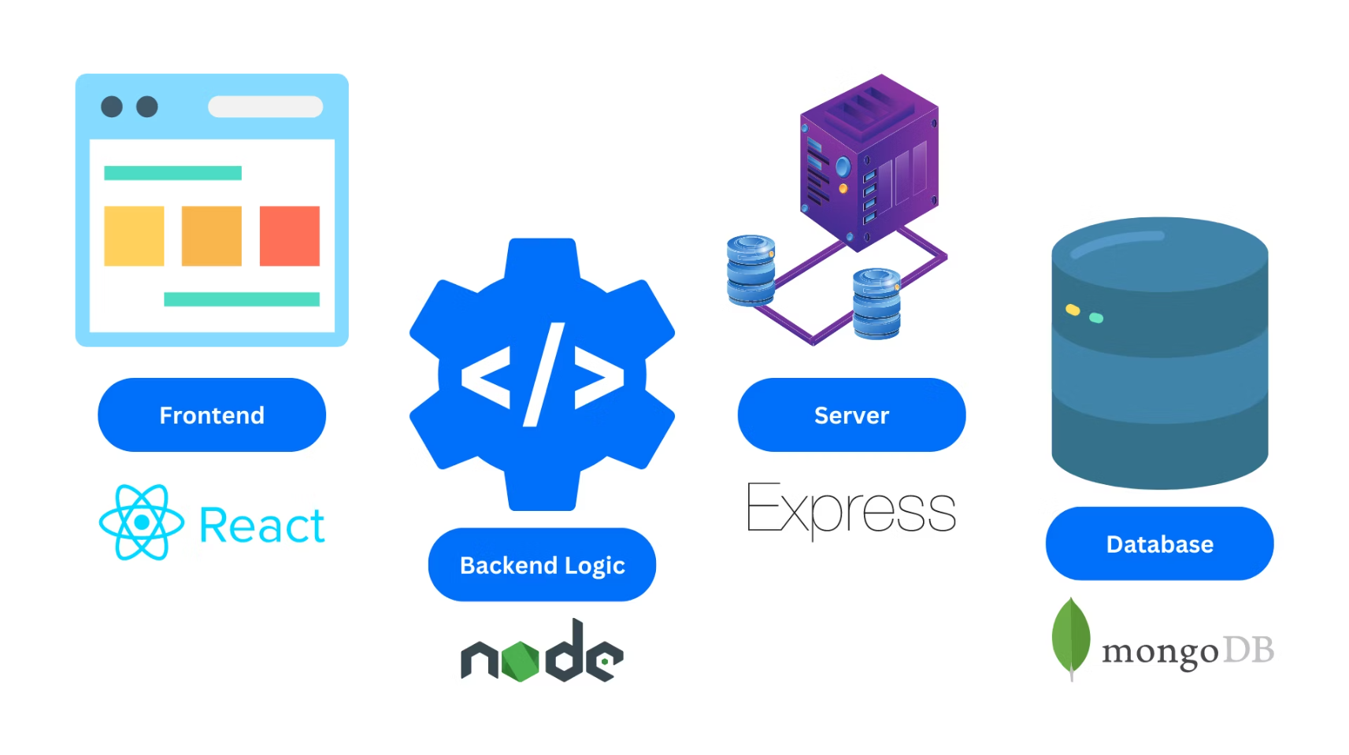
4. Nội dung trong khóa học
0

Slide 8
4. Nội dung trong khóa học
0
- Khóa học chia thành các module:
FE Basic (HTML + CSS + Bootstrap)
FE Intermediate (JAVASCRIPT)
ECMA features & Typescript
ReactJS
Cơ sở dữ liệu (Database)
NodeJS (ExpressJS)
Docker
Alige/Scrum (Software development life cycle)
Demo cuối khóa

Slide 9

5. FAQs
0

Slide 10
6. Cài đặt công cụ
0
- Công cụ code: Visual Studio Code / Sublime Text / Notepad++
- VS Code Extension: Live Server
- Web Browser: Chrome, Firefox
=>Tinh thần không ngại khó, chăm làm bài tập

